Slide 1



Painel 6: “Aspectos Técnicos, Jurídicos, Econômicos e Ambientais na Regulação das Concessões Públicas de Gestão de Resíduos Sólidos Urbanos”
“A Regulação e seus efeitos na gestão de resíduos sólidos”
Paulo Henrique Monteiro Daroz
1º julho de 2025

Slide 2

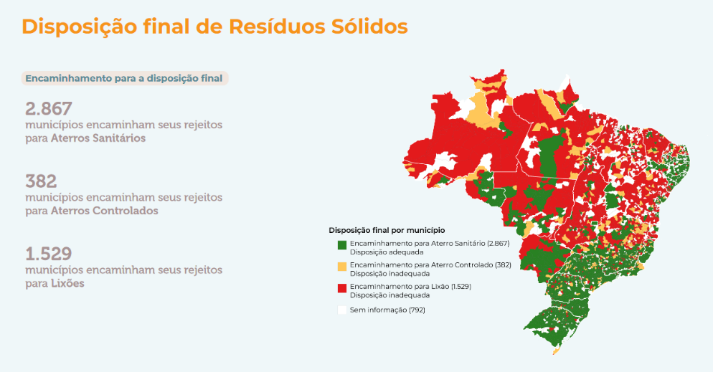
Situação atual dos Resíduos Sólidos - SINISA 2024
https://www.gov.br/cidades/pt-br/acesso-a-informacao/acoes-e-programas/saneamento/sinisa/resultados-sinisa/RELATORIO_SINISA_RESIDUOS_SOLIDOS_2024_v2.pdf

Slide 3
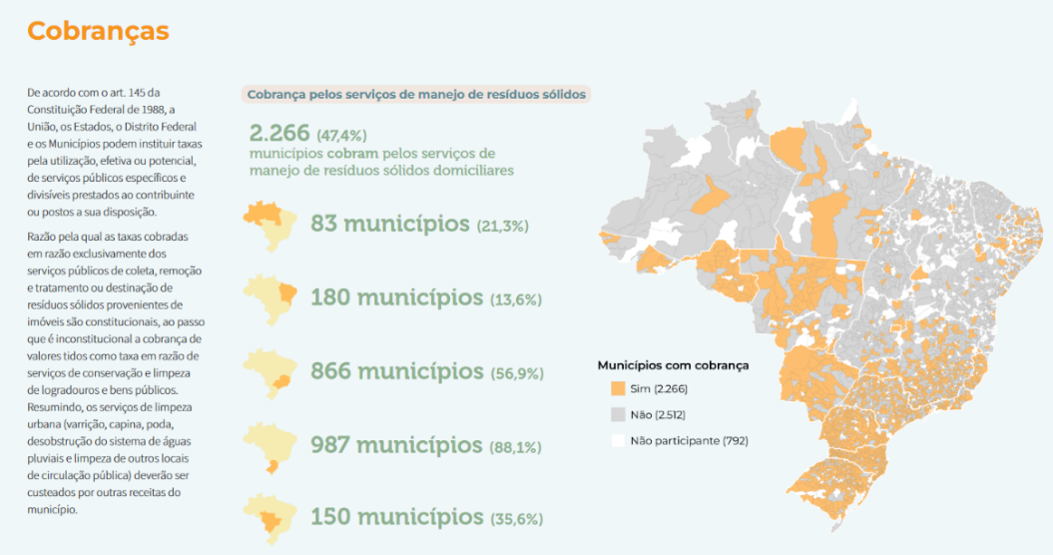
Situação atual dos Resíduos Sólidos - SINISA 2024
https://www.gov.br/cidades/pt-br/acesso-a-informacao/acoes-e-programas/saneamento/sinisa/resultados-sinisa/RELATORIO_SINISA_RESIDUOS_SOLIDOS_2024_v2.pdf

Slide 4

Lei Nº 14.026/2020
Lei nº 14.026, 15 de julho de 2020 – “Novo” Marco legal do Saneamento
“Atualiza o marco legal do saneamento básico e altera a Lei nº 9.984/2000, para atribuir à Agência Nacional de Águas e Saneamento Básico (ANA) competência para editar normas de referência sobre o serviço de saneamento, ... , a Lei nº 11.445/2007, para aprimorar as condições estruturais do saneamento básico no País, a Lei nº 12.305/2010, para tratar dos prazos para a disposição final ambientalmente adequada dos rejeitos ...”
Lei nº 9.984/2000 – Lei de criação da ANA
“Art. 4º-A. A ANA instituirá normas de referência para a regulação dos serviços públicos de saneamento básico por seus titulares e suas entidades reguladoras e fiscalizadoras, observadas as diretrizes para a função de regulação estabelecidas na Lei nº 11.445, de 5 de janeiro de 2007.”
[grifos nossos]

Slide 5

Lei Nº 11.445/2007 – Regulação dos serviços
Obrigação de entidade reguladora para os serviços públicos de saneamento básico:
    “Art. 9° O titular dos serviços formulará a respectiva política pública de saneamento básico, devendo, para tanto:
    [...]
    II - prestar diretamente os serviços, ou conceder a prestação deles, e definir, em ambos os casos, a entidade responsável pela regulação e fiscalização da prestação dos serviços públicos de saneamento básico; ”
    A regulação é condição para validade dos contratos de concessão:
    “Art. 11. São condições de validade dos contratos que tenham por objeto a prestação de serviços públicos de saneamento básico:
    [...]
    III - a existência de normas de regulação que prevejam os meios para o cumprimento das diretrizes desta Lei, incluindo a designação da entidade de regulação e de fiscalização; “
    [grifos nossos]

Slide 6
Normas de Referência
→ De Adesão Voluntária
→ Vincula o repasse de recursos públicos da União:
“Art. 50. A alocação de recursos públicos federais e os financiamentos com recursos da União ou com recursos geridos ou operados por órgãos ou entidades da União serão feitos em conformidade com as diretrizes e objetivos estabelecidos nos arts. 48 e 49 desta Lei e com os planos de saneamento básico e condicionados: [...]
III - à observância das normas de referência para a regulação da prestação dos serviços públicos
de saneamento básico expedidas pela ANA;”
[grifos nossos]

Slide 7
Atuação da ANA
Normas de Resíduos Sólidos Urbanos (RSU):
  Já desenvolvidas:
  Norma de Referência Nº 1/ANA/2021 (NR 1) - Resolução nº 79/2021: regime, a estrutura e parâmetros da cobrança pela prestação do serviço público de manejo de resíduos sólidos urbanos, bem como os procedimentos e prazos de fixação, reajuste e revisões tarifárias
  Norma de Referência Nº 7/2024 (NR 7) - Resolução nº187/2024: condições gerais para a prestação direta ou mediante concessão dos serviços públicos de limpeza urbana e de manejo de resíduos sólidos urbanos
  Em desenvolvimento:
  Indicadores operacionais da prestação dos serviços públicos de limpeza urbana e de manejo de resíduos sólidos urbanos (2º sem/2025)
  Iniciada:
  Modelos de regulação tarifária para a prestação dos serviços de manejo de resíduos sólidos urbanos (2º sem/2027)

Slide 8

NORMA DE REFERÊNCIA Nº 1/2021 (NR 1) - sobre o regime, a estrutura e parâmetros da cobrança pela prestação do serviço público de manejo de resíduos sólidos urbanos (SMRSU), bem como os procedimentos e prazos de fixação, reajuste e revisões tarifárias.

Slide 9
NR 1 – Cobrança do SMRSU
Resolução ANA nº 79, de 14 de junho de 2021
“Aprovou a NORMA DE REFERÊNCIA Nº 1/ANA/2021 (NR 1), que dispõe sobre o regime, a estrutura e parâmetros de cobrança pela prestação do Serviço Público de Manejo de Resíduos Sólidos Urbanos (SMRSU), bem como os procedimentos e prazos de fixação, reajuste e revisões tarifárias.”
[grifos nossos]
(* A norma não abrange a cobrança do serviço público de limpeza urbana - serviço indivisível.)
Serviço Público de Manejo de Resíduos Sólidos Urbanos (SMRSU)
O serviço público compreendendo as atividades de coleta, transbordo, transporte, triagem para fins de reutilização ou reciclagem, tratamento e destinação final dos resíduos sólidos urbanos, englobando os:
I) resíduos domésticos;
II) resíduos originários de atividades comerciais, industriais e de serviços, em quantidade e qualidade similares às dos resíduos domésticos, que, por decisão do TITULAR, sejam considerados resíduos sólidos urbanos, desde que não sejam de responsabilidade de seu gerador nos termos da norma legal ou administrativa, de decisão judicial ou de termo de ajustamento de conduta; e
III) resíduos originários do Serviço Público de Limpeza Urbana (SLU).

Slide 10
NR 1 – Cobrança do SMRSU
Instrumento de cobrança
Garantir a sustentabilidade econômico-financeira do serviços
(Art. 29 da Lei n° 11.445, de 2007)
Taxa
(Lei)
Tarifa
(Contrato, Decreto, Resolução)
Preferencialmente tarifa
Estrutura de cobrança
Parâmetros de cobrança
Categorias de usuários
Valor unitário de cobrança (UFM, R$)
Documento de arrecadação
Fatura específica;
Cofaturamento; ou
Junto com a guia do IPTU.

Slide 11
NR 1 – Cobrança do SMRSU
Fixação do valor inicial da tarifa (Item 6.1, Regime Tarifário)
  “A TARIFA pode ser instituída mediante:
  I) contrato de concessão, de acordo com o mecanismo de definição do valor inicial da TARIFA no edital de concessão;
  II) ato administrativo do TITULAR, quando o serviço for prestado pela administração direta, autarquia, empresa pública ou sociedade de economia mista controlados pelo TITULAR, ou por concessão administrativa regida pela Lei nº 11.079/2004; ...”
Por contrato (item 6.1.1, Regime tarifário)
    “6.1.1.1. Considera-se que a TARIFA prevista em contratos de concessão atende ao disposto nesta Norma de Referência caso a ENTIDADE REGULADORA DO SMRSU tenha se manifestado formalmente sobre a adequação da minuta do contrato às disposições da Norma, anteriormente à publicação da consulta pública do edital para seleção do PRESTADOR DE SERVIÇO.
    6.1.1.2. Caso, na data da publicação de consulta pública do edital para seleção do PRESTADOR DE SERVIÇO, ainda não exista a ENTIDADE REGULADORA DO SMRSU, a manifestação prevista no item 6.1.1.1 deve ser feita pelo TITULAR ou pela ESTRUTURA DE PRESTAÇÃO REGIONALIZADA.”
    [grifos nossos]

Slide 12
NR 1 – Cobrança do SMRSU
Reajuste
“6.2.2. As TARIFAS devem ser reajustadas anualmente, observado o intervalo mínimo de 12 (doze) meses, devendo-se adotar:
I) o índice ou fórmula paramétrica de reajuste, a data base e o prazo prévio de divulgação previstos no contrato de concessão, quando existente; ... ”
Revisões
Revisão periódica
    “6.3.1.1. A revisão periódica é o processo de reavaliação ampla das condições de prestação dos serviços, com o objetivo de garantir a distribuição dos ganhos de produtividade e a SUSTENTABILIDADE ECONÔMICO-FINANCEIRA da prestação, em caso de prestação por órgão ou entidade da Administração Pública, e a manutenção do equilíbrio econômico-financeiro do contrato, em caso de prestação mediante contrato de concessão.”
    Revisão extraordinária
    “6.3.2.1. A revisão extraordinária objetiva a recomposição das condições de prestação dos serviços sempre que comprovado:
      desequilíbrio econômico-financeiro do contrato, no caso de o serviço ter sua prestação delegada por contrato de concessão; ...”
          [grifos nossos]

Slide 13


Manual e curso da NR 1
Manual Orientativo
Curso da ENAP
Endereço de acesso:
https://www.escolavirtual.gov.br/curso/896/

Slide 14

Comprovação de Adoção da NR 1 – IN 1
Instrução Normativa (IN) Nº 1/2023 (alterada pelas INs Nº 2/2023 e Nº 2/2025)
Define os requisitos e procedimentos para a comprovação da adoção da NR 1.
“Art. 2º ...
Parágrafo único. Até o ano de 2025, o encaminhamento de informações para a comprovação da adoção de que trata no caput deste artigo será realizado pelo titular do serviço.” [grifos nossos]
Requisitos/etapas:
  2023 - Instituição da cobrança;
  2024 - Instituição da cobrança + comprovação da sustentabilidade; e
  2025 - Instituição da cobrança + comprovação da sustentabilidade + Definição da ERI.
Prazos (Resolução ANA Nº 134 - art. 6º):
até 20 de maio - publicar em sua página na internet as instruções para envio das informações;
até 20 de agosto - envio das informações e documentos comprobatórios de adoção das NRs;
até 20 de outubro - comunicar a eventual não observância e oportunizar pedido de reexame;
até 20 de dezembro - divulgar ou atualizar o resultado da comprovação

Slide 15
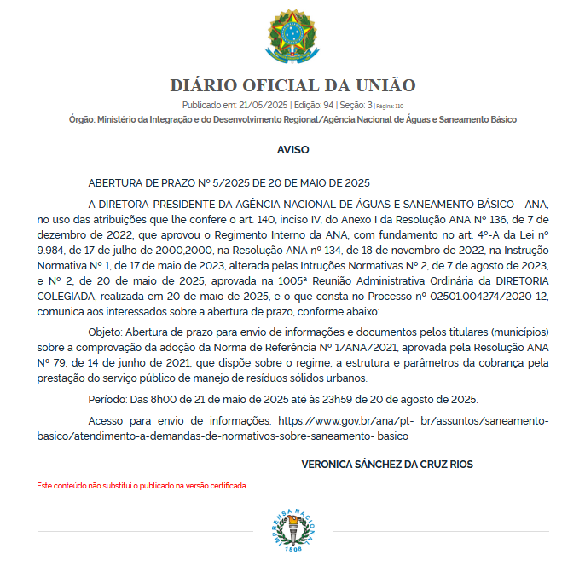
Comprovação de Adoção da NR 1 – IN 1
Disponível no site do Saneamento/ANA: https://www.gov.br/ana/pt-br/assuntos/saneamento-basico
-> Chamadas para atendimento a demandas de normativos sobre Saneamento Básico
-> Atendimento à NR N° 1/ANA/2021 (Cobrança pelo SMRSU).
Link do sistema:
https://www.ana.gov.br/sasb/

Slide 16
NORMA DE REFERÊNCIA Nº 7/2024 (NR 7) - sobre as condições gerais para a prestação direta ou mediante concessão dos serviços públicos de limpeza urbana (SLU) e de manejo de resíduos sólidos urbanos (SMRSU)

Slide 17
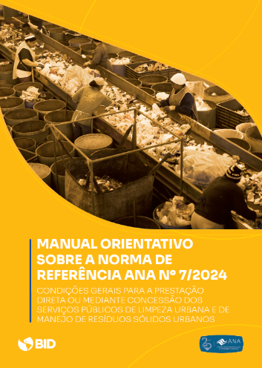
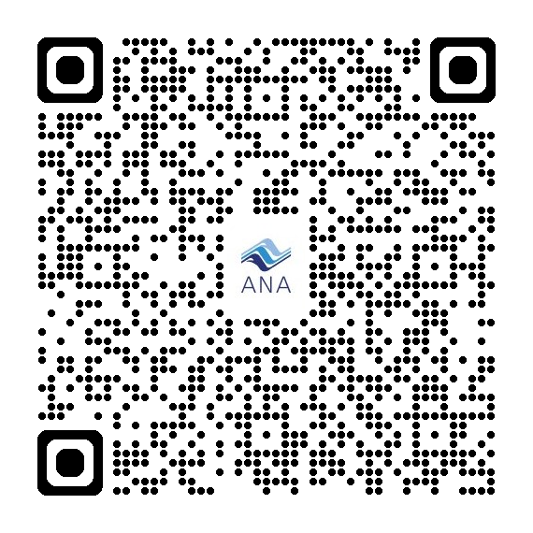
NR 7 - Condições gerais do SLU e do SMRSU
Resolução ANA nº 187, de 19 de março de 2024
Aprova a Norma de Referência Nº 7/2024 (NR 7), que dispõe sobre que dispõe sobre as condições gerais para a prestação direta ou mediante concessão dos serviços públicos de limpeza urbana (SLU) e de manejo de resíduos sólidos urbanos (SMRSU).
Manual Orientativo:
Link: https://www.gov.br/ana/pt-br/assuntos/saneamento-basico/Normativos-publicados-pela-ANA

Slide 18
NR 7 - Condições gerais do SLU e do SMRSU
TÍTULO I - DISPOSIÇÕES GERAIS
  CAPÍTULO I - DO OBJETO E DA APLICAÇÃO
  CAPÍTULO II - DAS DEFINIÇÕES
TÍTULO II - DOS SERVIÇOS PÚBLICOS
  CAPÍTULO I - DO SERVIÇO PÚBLICO DE MANEJO DE RESÍDUOS SÓLIDOS URBANOS (SMRSU)
  CAPÍTULO II - DO SERVIÇO PÚBLICO DE LIMPEZA URBANA (SLU)
  CAPÍTULO III - DA FISCALIZAÇÃO DOS SERVIÇOS
  CAPÍTULO IV - DA INTERRUPÇÃO DOS SERVIÇOS
  CAPÍTULO V - DO PLANO OPERACIONAL
  CAPÍTULO VI - DO MANUAL DE PRESTAÇÃO DO SERVIÇO E DE ATENDIMENTO AO USUÁRIO
  CAPÍTULO VII - DO ATENDIMENTO AOS USUÁRIOS
  CAPÍTULO VIII - DA EDUCAÇÃO AMBIENTAL
  CAPÍTULO IX - DAS COOPERATIVAS E OUTRAS FORMAS DE ASSOCIAÇÃO DE CATADORES
  CAPÍTULO X - LOGÍSTICA REVERSA
TÍTULO III - DOS DIREITOS E DEVERES
  CAPÍTULO I - DOS USUÁRIOS
  CAPÍTULO II - DO TITULAR
  CAPÍTULO III - DO PRESTADOR DE SERVIÇO
  CAPÍTULO IV - DA ENTIDADE REGULADORA INFRANACIONAL
  CAPÍTULO V - DO CONTROLE SOCIAL
TÍTULO IV - COMPROVAÇÃO DA OBSERVÂNCIA E ADOÇÃO DA NORMA
  CAPÍTULO I - DOS REQUISITOS
  CAPÍTULO II - DA COMPROVAÇÃO
  CAPÍTULO III - DOS PRAZOS
TÍTULO V - DISPOSIÇÕES FINAIS

Slide 19
NR 7 - Condições gerais do SLU e do SMRSU
TÍTULO I - DISPOSIÇÕES GERAIS
CAPÍTULO I - DO OBJETO E DA APLICAÇÃO
“Art. 1º Esta Norma de Referência (NR) dispõe sobre as condições gerais para a prestação direta ou mediante concessão dos serviços públicos de limpeza urbana e de manejo de resíduos sólidos urbanos.
Art. 2º As condições gerais definidas nesta NR devem orientar a elaboração de atos normativos e a tomada de decisões de titulares e entidades reguladoras infracionais (ERIs) do serviço público de limpeza urbana (SLU) e do serviço público de manejo de resíduos sólidos urbanos (SMRSU), observando as peculiaridades locais e regionais.
Art. 3º Esta NR aplica-se aos serviços públicos de limpeza urbana e de manejo de resíduos sólidos urbanos prestados diretamente pelo titular ou por meio de contrato de concessão.”
[grifos nossos]

Slide 20
NR 7 - Condições gerais do SLU e do SMRSU
CAPÍTULO II – DAS DEFINIÇÕES
“Art. 4º Para os fins desta NR, considera-se:
...
“VII - concessão de serviços públicos: delegação da prestação feita pelo titular ou por estrutura de prestação regionalizada que exerça a titularidade, mediante licitação, na modalidade de concorrência ou diálogo competitivo, para pessoa jurídica ou consórcio de empresas que demonstre capacidade para seu desempenho, por sua conta e risco e por prazo determinado;
VIII - contrato de concessão: contrato celebrado entre prestador de serviço e titular, precedido de licitação, sob a forma de concessão comum, quando regido pela Lei nº 8.987, de 13 de fevereiro de 1995, ou de concessão patrocinada ou administrativa, quando regido pela Lei nº 11.079, de 30 de dezembro de 2004;.”
...
[grifos nossos]

Slide 21
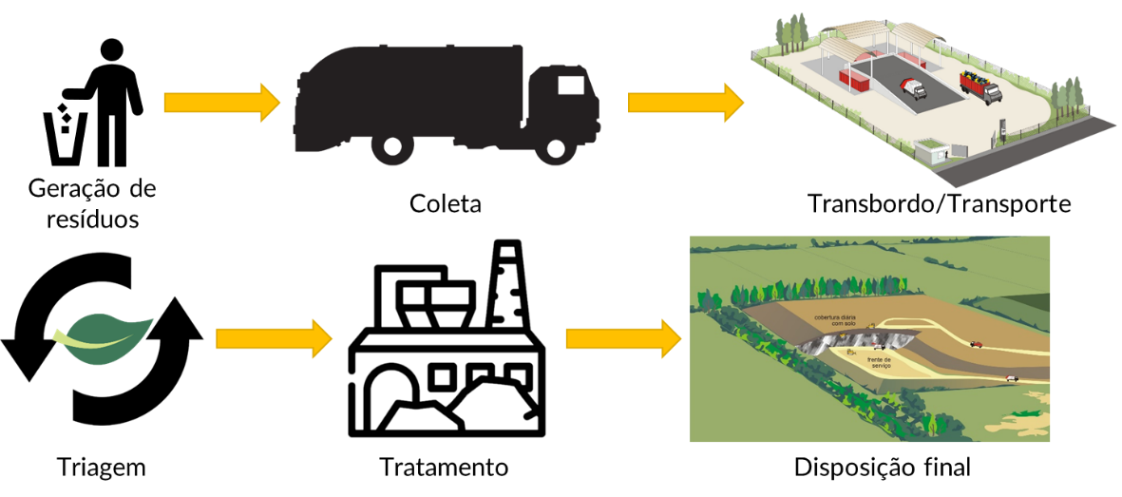
NR 7 - Condições gerais do SLU e do SMRSU
TÍTULO II - DOS SERVIÇOS PÚBLICOS
CAPÍTULO I – DO SERVIÇO PÚBLICO DE MANEJO DE RESÍDUOS SÓLIDOS URBANOS (SMRSU)
“... é aquele que contribui para o asseio público, por meio do manejo adequado dos resíduos sólidos urbanos gerados por usuários específicos, constituído pelas seguintes atividades:
I - coleta;
II - transbordo;
III - transporte;
IV - triagem, para fins de
reutilização ou reciclagem;
V - tratamento; e
VI - destinação final.”
[grifos nossos]

Slide 22

NR 7 - Condições gerais do SLU e do SMRSU
CAPÍTULO II – DO SERVIÇO PÚBLICO DE LIMPEZA URBANA (SLU)
“... é aquele que provê o asseio dos espaços públicos, tendo caráter universal, prestado a toda coletividade, não havendo usuário direto do serviço, e constituído pelas seguintes atividades:
    I - varrição;
    II - capina e raspagem;
    III - roçada;
    IV - poda;
    V - desobstrução e limpeza de bueiros, bocas de lobo e correlatos;
    VI - limpeza e asseio de logradouros públicos; e
    VII - remoção de resíduos em logradouros.
    Parágrafo único. Poderão ser consideradas outras atividades de limpeza urbana, desde
    que estejam relacionadas ao disposto no caput deste artigo.”
    [grifos nossos]

Slide 23
NR 7 - Condições gerais do SLU e do SMRSU
CAPÍTULO V – DO PLANO OPERACIONAL
“ Art. 76. O plano operacional de prestação dos serviços é o instrumento que define as estratégias de operação e manutenção, bem como a execução dos investimentos prudentes e necessários para o atendimento dos objetivos e metas estabelecidos nos planos de saneamento básico e de resíduos sólidos, para garantir a prestação adequada dos serviços.
§1º O titular elaborará o plano operacional de prestação dos serviços, que deverá ser encaminhado à ERI para aprovação.
§2º As áreas urbanas e rurais deverão ser contempladas pelo plano operacional de prestação dos serviços.
§3º O plano operacional deverá considerar a sazonalidade e as características socioculturais locais.
Art. 77. O plano operacional poderá ser alterado, de acordo com as diretrizes da ERI.”
[grifos nossos]

Slide 24
NR 7 - Condições gerais do SLU e do SMRSU
PLANO OPERACIONAL
Poderá ser único ou específico para cada serviço, e abrangerá, no mínimo:
  I - dimensionamento, localização e descrição dos serviços e atividades;
  II - detalhamento das instalações, mão de obra e equipamentos;
  III - tipo e origem dos resíduos sólidos;
  IV - programação da execução dos serviços e atividades: mapeamento das vias, rotas, frequência e os horários que os serviços estarão disponíveis aos usuários;
  V - identificar os produtos e embalagens sujeitos aos sistemas de logística reversa;
  VI - ações e programas para a capacitação e treinamento da mão de obra;
  VII - condições específicas das cooperativas/associação de catadores;
  VIII - especificações técnicas, condições de instalação, operação e manutenção de lixeiras públicas;
  IX - diretrizes específicas para serviços e atividades realizadas nas zonas urbanas e rurais;
  X - ações de comunicação; e
  XI - ações para emergência e contingência.

Slide 25
NR 7 - Condições gerais do SLU e do SMRSU
CAPÍTULO VIII – DA EDUCAÇÃO AMBIENTAL
“Art. 89. A educação ambiental não formal deverá ser promovida pelo prestador de serviço com vistas a orientar os usuários sobre os procedimentos a serem observados por todos os envolvidos na cadeia de manejo de resíduos sólidos urbanos, sem prejuízo de atividades educativas promovidas pelo titular ou pela ERI.
Parágrafo único. O prestador de serviço poderá desenvolver ações e projetos de educação ambiental voltado ao público escolar, em parceria com as instituições de ensino para disseminação do conteúdo.”
[grifos nossos]

Slide 26
NR 7 - Condições gerais do SLU e do SMRSU
CAPÍTULO X – LOGÍSTICA REVERSA
“Art. 92. Os serviços públicos de limpeza urbana e de manejo de resíduos sólidos urbanos, não integram o sistema de logística reversa conforme previsto no art. 33 da Lei nº 12.305, de 2010, sendo responsabilidade dos fabricantes, importadores, distribuidores e comerciantes sua estruturação e implementação.
Art. 93. Os custos referentes à logística reversa incluídos em acordos setoriais e termos de compromissos firmados não deverão ser repassados aos usuários do SMRSU.
Art. 94. Os produtos e embalagens sujeitos aos sistemas de logística reversa deverão ser entregues pelos geradores nos locais adequados, destinados à sua recepção.
Art. 95. O prestador de serviço poderá executar atividades de responsabilidade dos fabricantes, importadores, distribuidores e comerciantes nos sistemas de logística reversa dos produtos e embalagens, mediante contrato com a devida remuneração pelos custos desse serviço, observados os acordos setoriais e os termos de compromisso firmados entre o titular do serviço e o setor empresarial.”
[grifos nossos]

Slide 27
NR 7 - Condições gerais do SLU e do SMRSU
TÍTULO IV – COMPROVAÇÃO DA OBSERVÂNCIA E ADOÇÃO DA NORMA
CAPÍTULO I – DOS REQUISITOS
“Art. 107. São considerados requisitos de observância e adoção desta NR:
  I - ERI com cadastro atualizado junto à ANA;
  II - ERI definida pelo titular;
  III - observância pela ERI das diretrizes da NR; e
  IV - adoção pelo titular das diretrizes da NR.”
CAPÍTULO III – DOS PRAZOS
Observância e adoção desta NR:
          até 1º de abril de 2025: ERIs, capitais e municípios integrantes de RM e Ride;
          até 31 de dezembro de 2025: municípios pop superior a 100.000 hab. e de fronteira;
          até 31 de dezembro de 2026: municípios pop. Entre 50.000 e 100.000 hab.; e
          até 31 de dezembro de 2027: municípios pop. inferior a 50.000 hab.

Slide 28
NORMA DE REFERÊNCIA sobre indicadores operacionais da prestação dos serviços públicos de limpeza urbana (SLU) e de manejo de resíduos sólidos urbanos (SMRSU)

Slide 29


NR de indicadores operacionais - 2º semestre de 2025
Escopo
Estabelecer NR dispõe sobre indicadores operacionais da prestação dos serviços públicos de limpeza urbana (SLU) e de manejo de resíduos sólidos urbanos (SMRSU), incluindo a manutenção e a operação dos sistemas.
Consulta Pública prevista para julho de 2025.

Slide 30
NR de Padrões e Indicadores (em discussão) - 2025
Indicadores (Política Pública)
Cobertura de coleta de RSU
Cobertura de coleta seletiva
Disposição final adequada de RSU
Recuperação de RSU
Recuperação de despesas do SMRSU
Indicadores (Eficiência e Nível de Serviço)
Continuidade do serviço de coleta de RSU
Cobertura do SLU
Continuidade do SLU
Capacidade utilizada das unidades de aterro sanitário
Produtividade de pessoal do SMRSU
Produtividade de pessoal do SLU
Resolução de reclamações
Recuperação de materiais recicláveis secos
Reciclagem da fração orgânica dos RSU
Recuperação de biogás a partir dos RSU
Recuperação de energia a partir dos RSU

Slide 31
NORMA DE REFERÊNCIA sobre modelos de regulação tarifária do manejo de resíduos sólidos urbanos (SMRSU)

Slide 32
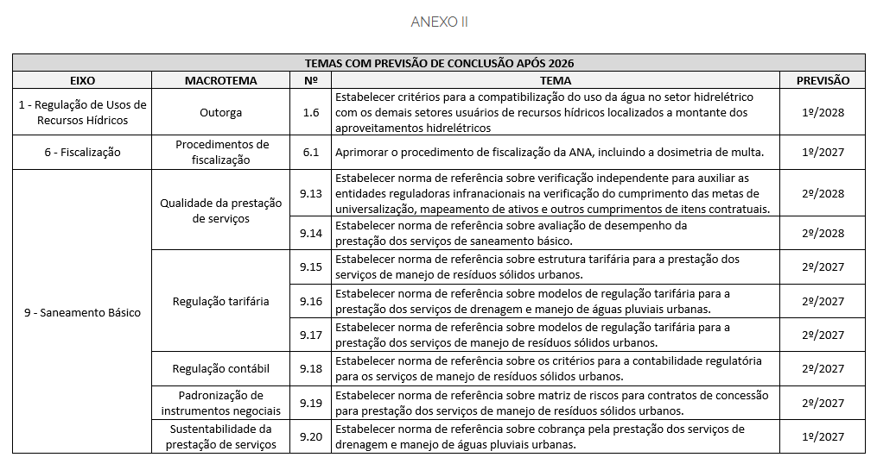
Agenda Regulatória da ANA

Slide 33



NR modelos de regulação tarifária SMRSU - 2027
Lei nº 9.984/2000
Art. 4º-A. § 1º Caberá à ANA estabelecer normas de referência sobre:
II - regulação tarifária dos serviços públicos de saneamento básico, com vistas a promover a prestação adequada, o uso racional de recursos naturais, o equilíbrio econômico-financeiro e a universalização do acesso ao saneamento básico; (grifo nosso)
Modelos de Regulação
Estrutura Tarifária
Revisão Tarifária
Reajuste Tarifário

Slide 34

Obrigado!
Paulo Henrique Monteiro Daroz
Coordenador de Regulação de Resíduos Sólidos
cores@ana.gov.br

